Slide 1
레지스트리의 기능 및 활용
컴퓨터 시스템의 이해 – 7차시
2016년 11월 28일
발표자: 교육학과 백진성

Slide 2
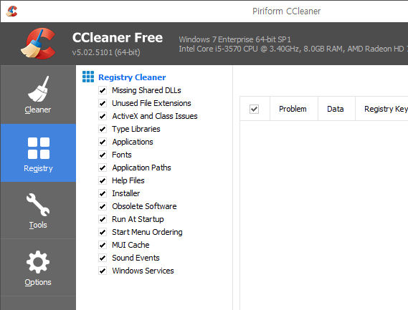
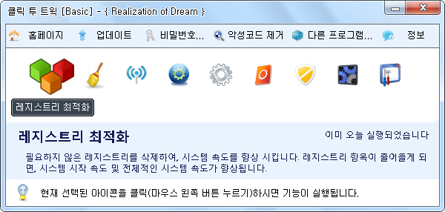
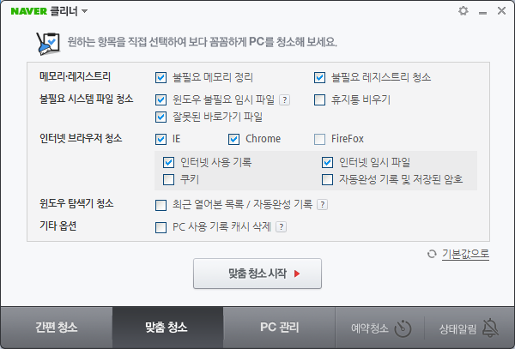
수업을 시작하며
Notes:
자 수업에 들어가기 전에 여러분에게 간단한 질문을 하나 하겠습니다.
혹시 여기 보이는 “네이버 클리너” 사용해 보신분?
아니면 컴퓨터 최적화 프로그램을 사용해 보신 분 있나요?
내 컴퓨터가 왠지 모르게 느려졌을 때, 혹은 저장공간이 모자라다고 할 때
이런 컴퓨터 파일 정리 프로그램들을 이용해 본 적이 있을겁니다.
이런 프로그램들이 지원하는 여러 기능들 중 하나가 바로 레지스트리 정리 기능이죠

Slide 3

수업을 시작하며
레지스트리?
어디에 쓰는걸까?
왜 정리하지?
Notes:
자 그럼 여기서 질문! 레지스트리는 도대체 무엇일까요?
어떤 기능이 있을까요?
왜 정리해야 한다고 하는 걸까요?
레지스트리란 무엇인지 정확하게 알게 된다면 보다 좋은 결정을 내릴 수 있겠지요?

Slide 4
오늘의 학습 목표
윈도우 레지스트리의 기능과 필요성에 대해 말할 수 있다.
레지스트리 구성요소들의 이름과 정의를 말할 수 있다.
레지스트리 편집기를 활용해 레지스트리 값을 수정할 수 있다.

Slide 5
지난시간 복습!
Computer
Hardware
OS
기능
역사 및 종류
구성요소/기능
Software

Slide 6

1. 레지스트리?
Register
등록하다
Registry
등기소
“윈도우, 프로그램, 하드웨어”의
실행정보가 등록되어 있는
데이터베이스
Notes:
레지스트리는 영어 레지스터-레지스트리(등기소)라는 단어에서 나왔습니다. 즉 정보들이 등록되어 있는 데이터베이스라는 건데요,
어떤 정보이느냐, 바로 윈도우, 프로그램, 하드웨어의 ‘실행정보’입니다. 우리가 프로그램을 실행할 때 컴퓨터는 그 프로그램에 대한 정보,
사용하는 리소스, 개별 설정 정보들을 필요로 하는데요, 그것들을 모아놓은 것이 바로 레지스트리인 것이죠.
이 실행정보들은 원래 INI 파일 형식으로 따로 저장했었지만, 프로그램들이 많아지고 텍스트 파일이라는 한계가 있었기 때문에 이렇게 별도의 데이터베이스를 만들어 효율적으로 관리하기 시작하였습니다. 윈도우에만 있는 독특한 시스템이죠. 맥이나 리눅스에는 이런 중앙통합형 데이터베이스가 없고, 개별 설정 파일들을 사용합니다.

Slide 7


1. 레지스트리?
아하!
이렇게!
어떻게 실행하지?
파워포인트 실행!
레지스트리
(설정파일들)
MS 파워포인트
MS 파워포인트
Notes:
컴퓨터가 레지스트리를 활용하는 모습은 이렇습니다. 먼저 사용자가 프로그램, 여기서는 파워포인트를 실행하라고 컴퓨터에게 명령을 내린다고 해 봅시다
컴퓨터는 이 프로그램을 어떻게 실행해야 할지 잘 모릅니다. 그래서 이 프로그램을 어떻게 실행시켜야 하는지에 대한 정보를 레지스트리에서 찾습니다.
이 레지스트리 정보를 바탕으로 컴퓨터는 프로그램을 실행시키는 것이지요.

Slide 8
1. 레지스트리?
설정을 저장하고
프로그램
예) OS, 한글2016,
MS 파워포인트
레지스트리
(설정파일들)
설정을 불러온다
Notes:
프로그램을 실행할 때 컴퓨터가 사용하기도 하지만, 나중에 프로그램 내에서 설정들이 바뀌었을 때도 마찬가지로 레지스트리에 저장합니다.
이처럼 레지스트리는 설정파일 저장소의 기능을 합니다.

Slide 9

1. 레지스트리?
예제 살펴보기
메모장
Notes:
자 그럼 간단한 예제를 살펴보도록 할까요? 윈도우 메모장의 레지스트리 기록을 함께 봅시다. 모두 컴퓨터를 켜 주세요.
(화면전환 뒤 컴퓨터 활용 수업 진행)

